Slide 1
CLASE DE CIENCIAS NATURALES
LAS MEDICIONES
SEPTIEMBRE 21 DE 2020

Slide 2
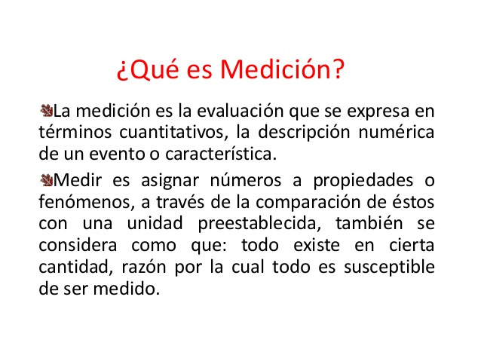

Slide 3
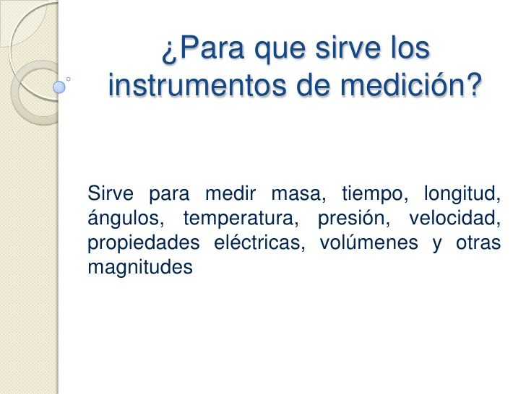

Slide 4
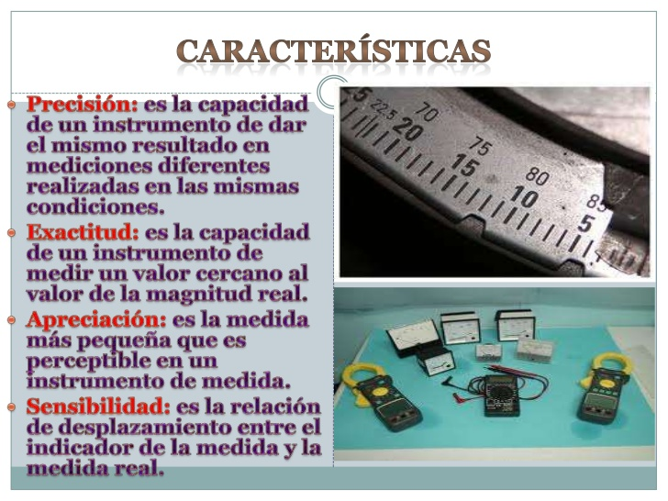

Slide 5
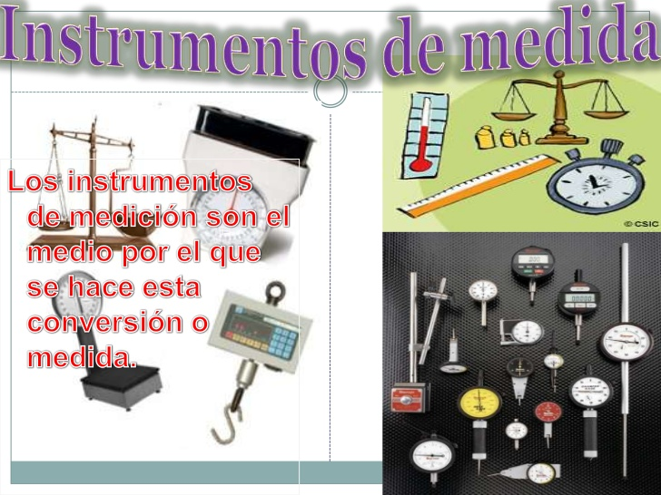

Slide 6
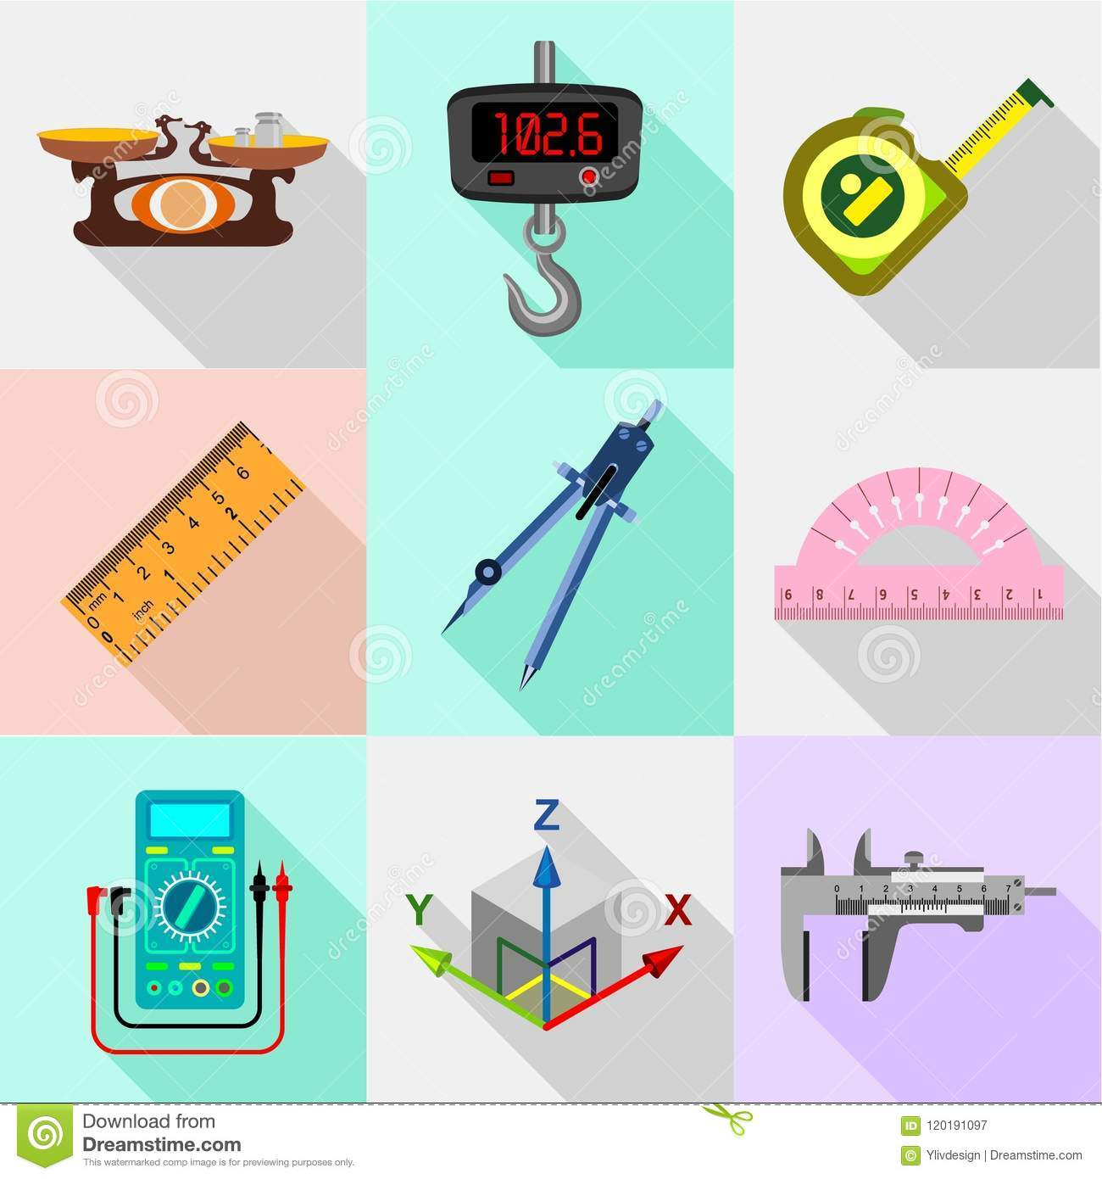

Slide 7
